Slide 1
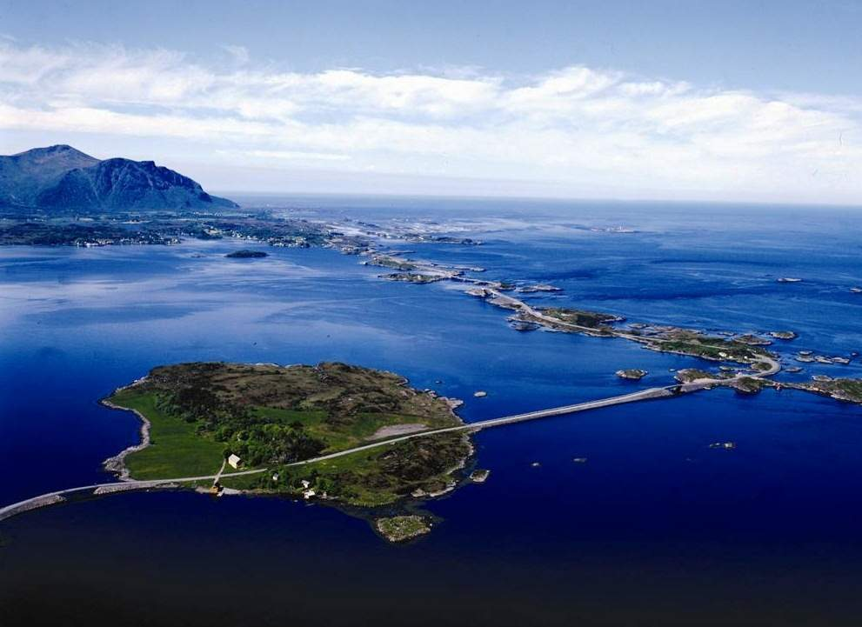
Atlanterhavsveien.
La Carretera Atlántica de Noruega
Avance de click

Slide 2
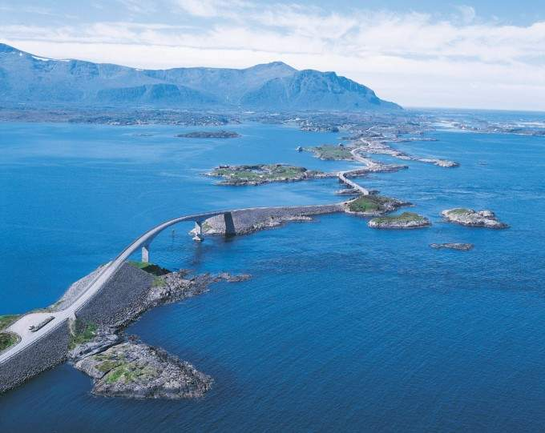
La carretera del Atlántico (Atlanterhavsveien, en noruego), es una sección de la Carretera Nacional 64, situada en la zona costera noruega al norte de Hustadvika que conecta la isla y municipio de Averøy al municipio Eide. Se encuentra a 459 km de Oslo, capital de Noruega.

Slide 3
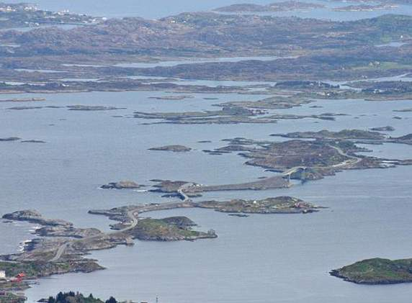
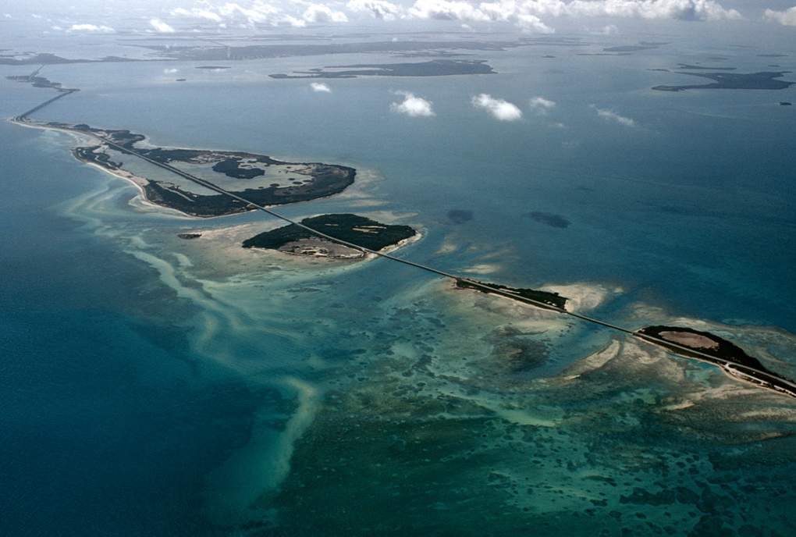

Slide 4
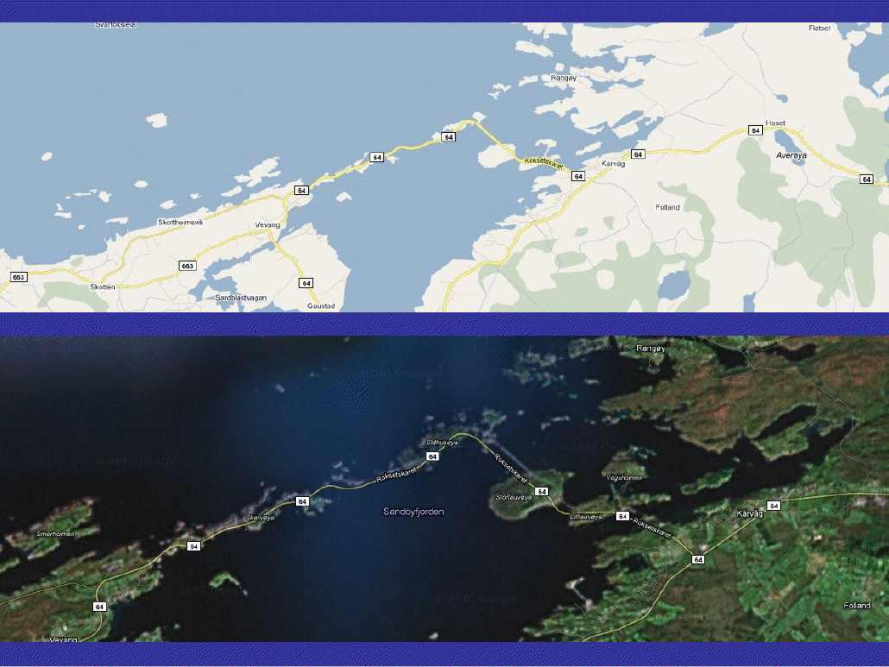
La longitud de la Atlanterhavsveien es de 8.3 km (5 millas). La carretera está construida sobre varias islas pequeñas e islotes, y están conectadas por varias calzadas, viaductos y ocho puentes, siendo el más destacado el Puente Storseisundet.

Slide 5
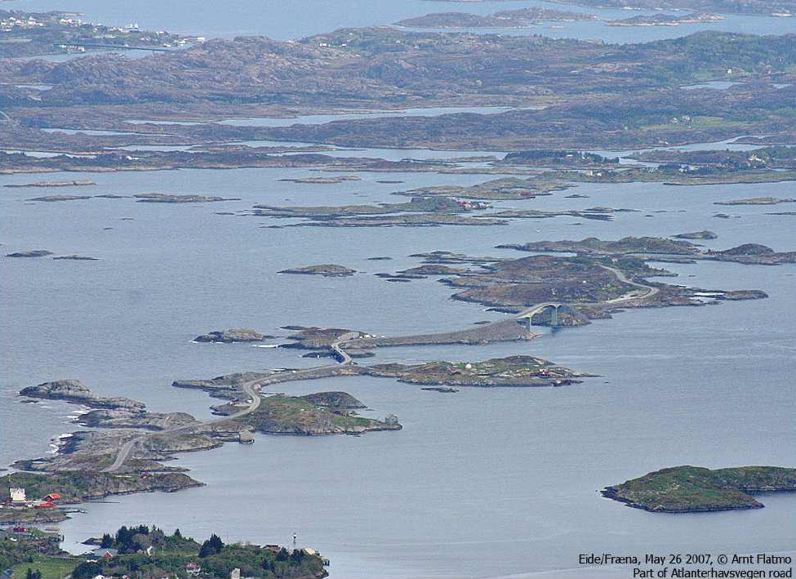
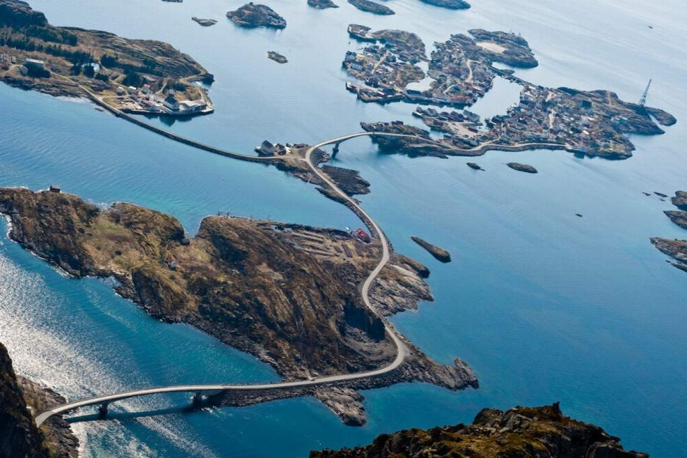

Slide 6
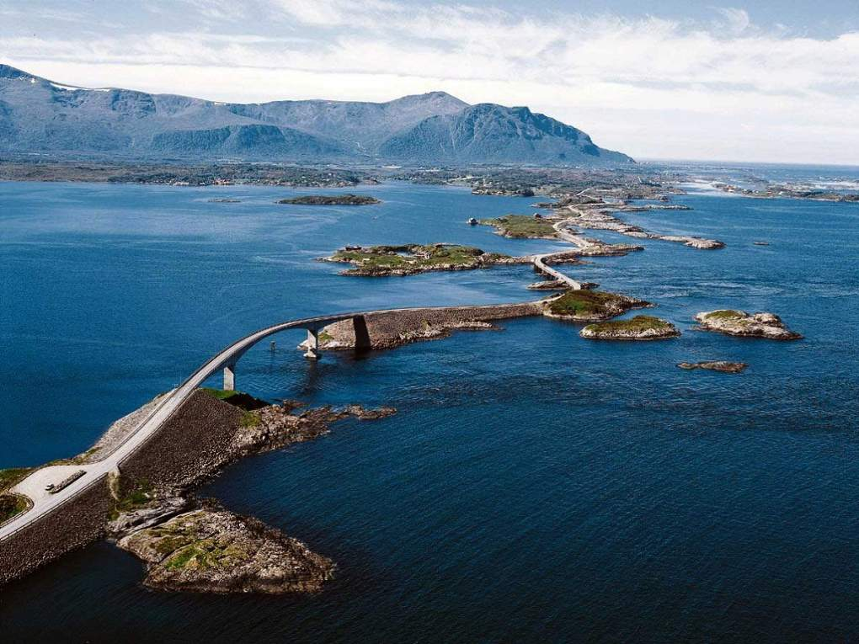
La carretera zigzaguea sobre puentes bajos que sobresalen por encima del mar, uniendo las islas que hay entre Molde (famosa por su festival anual de jazz del mes de julio) y Kristiansund, en los fiordos del Oeste de Noruega.

Slide 7
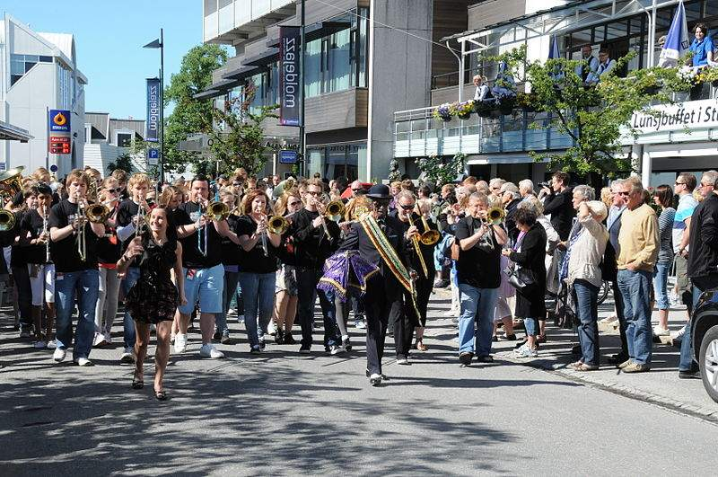
El Festival de Jazz de Molde, en julio, es un gran atractivo turístico.

Slide 8
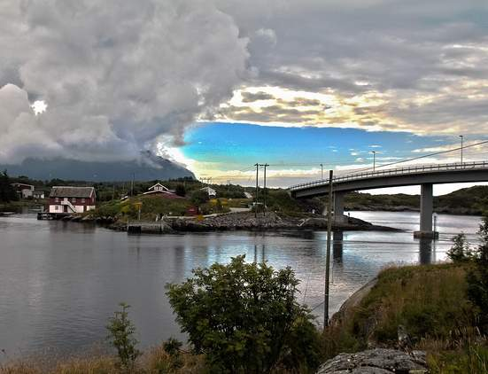

Slide 9
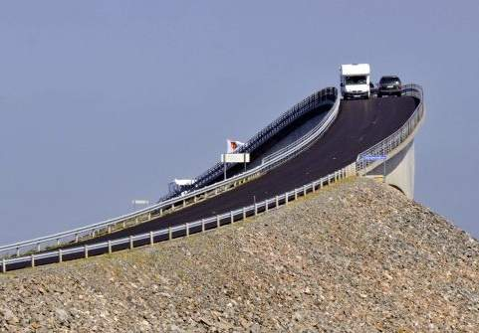
El Puente Storseisundet es el más largo (260 m) y espectacular (realiza una curva realmente dramática) de la Atlanterhavsveien.

Slide 10
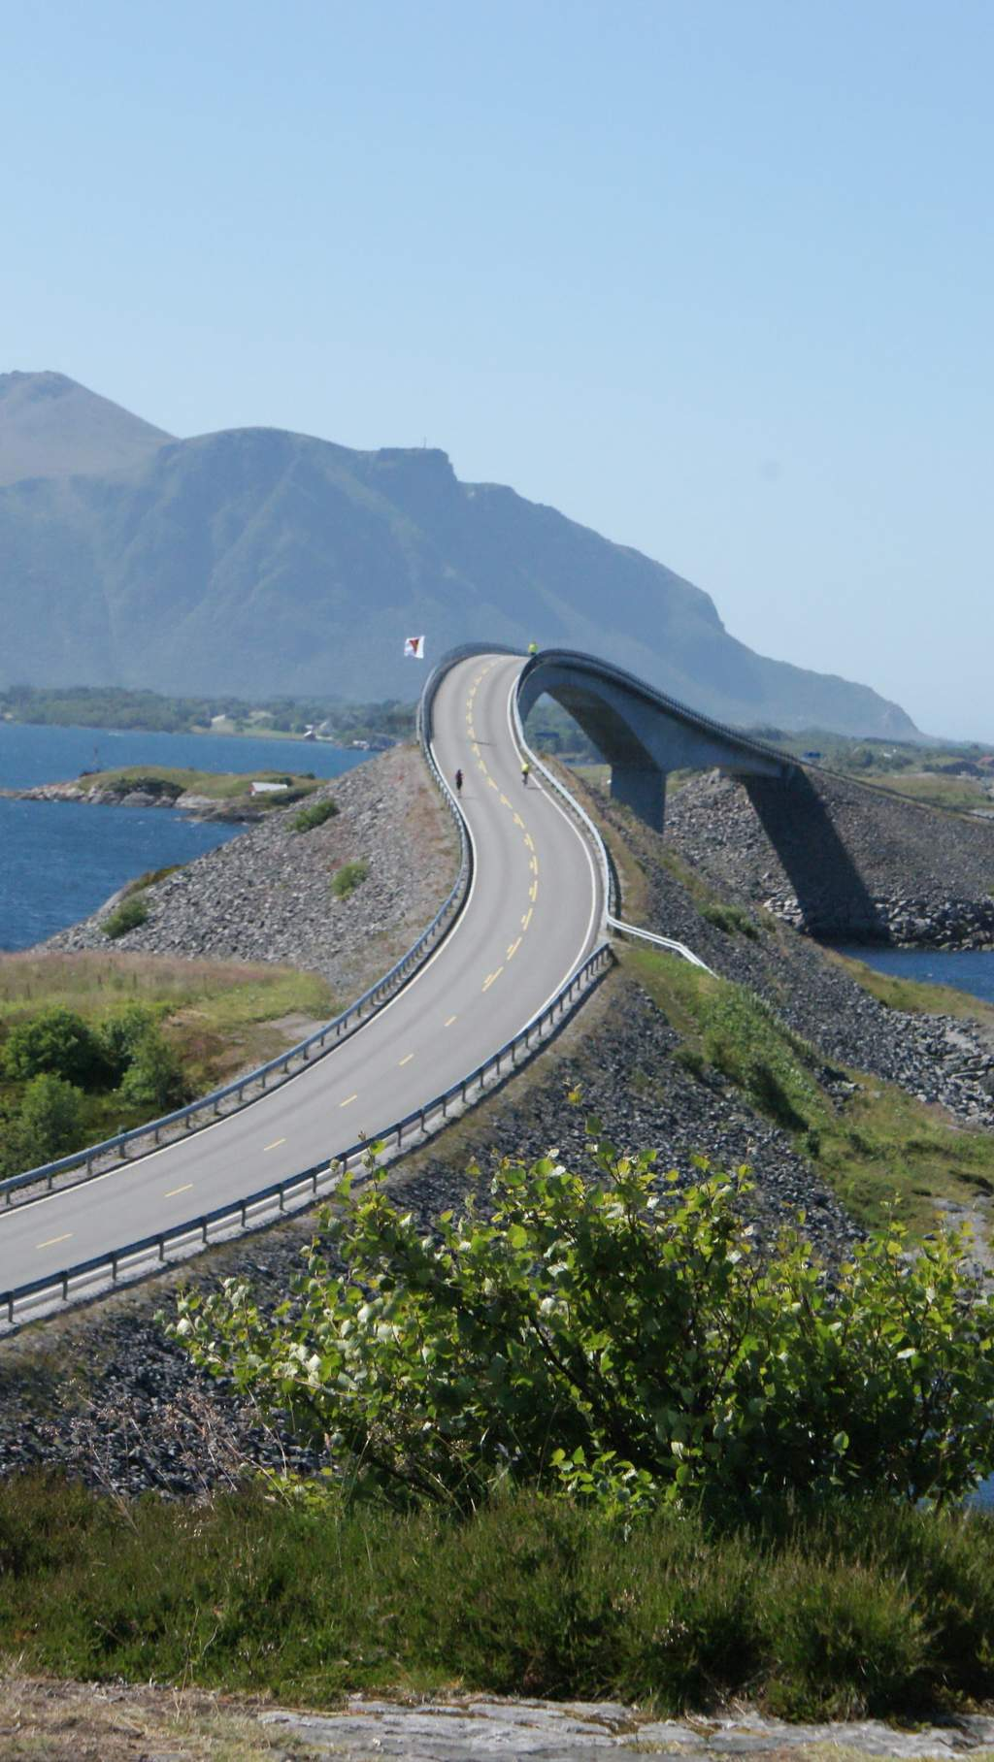

Slide 11
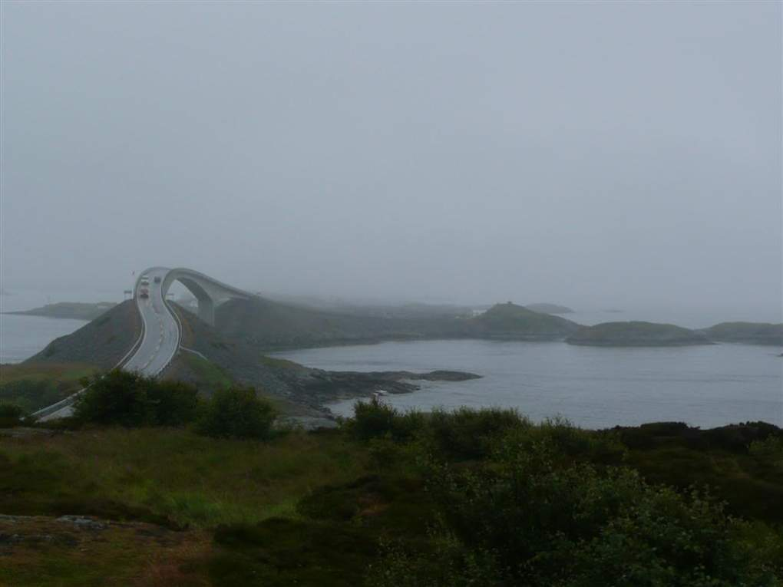

Slide 12
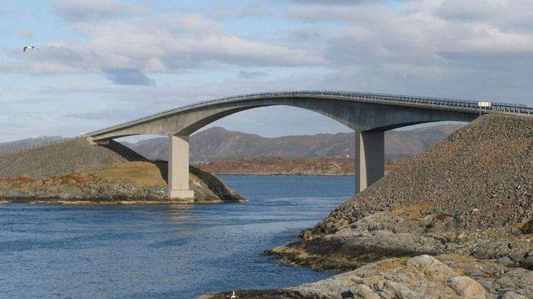

Slide 13
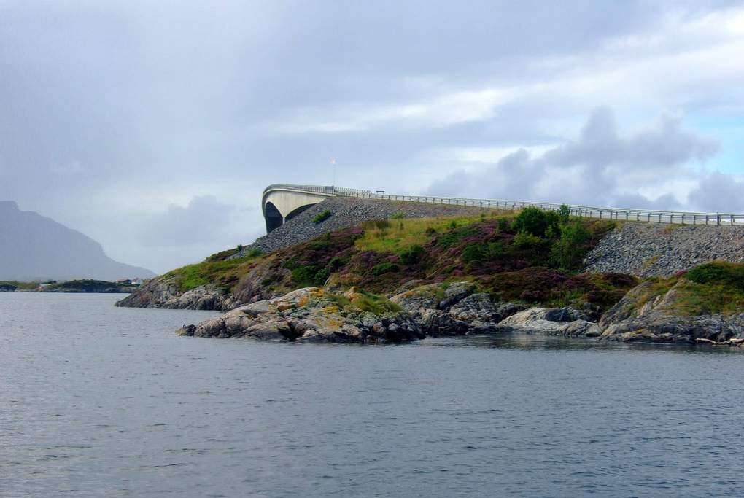
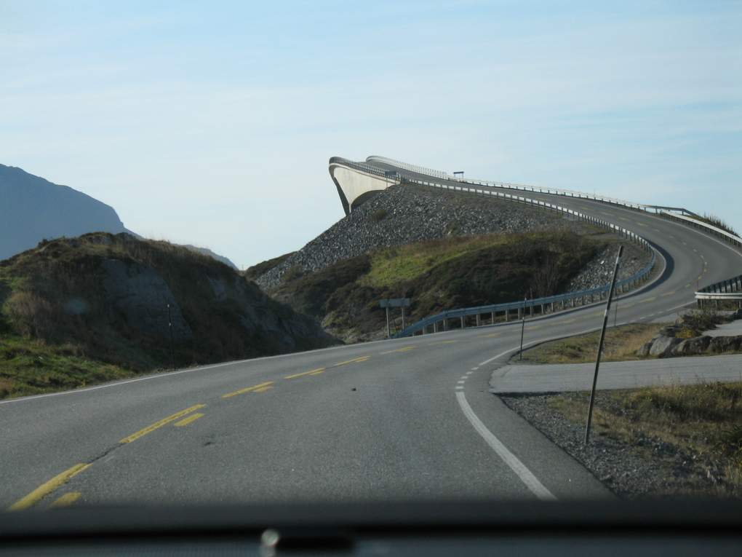

Slide 14
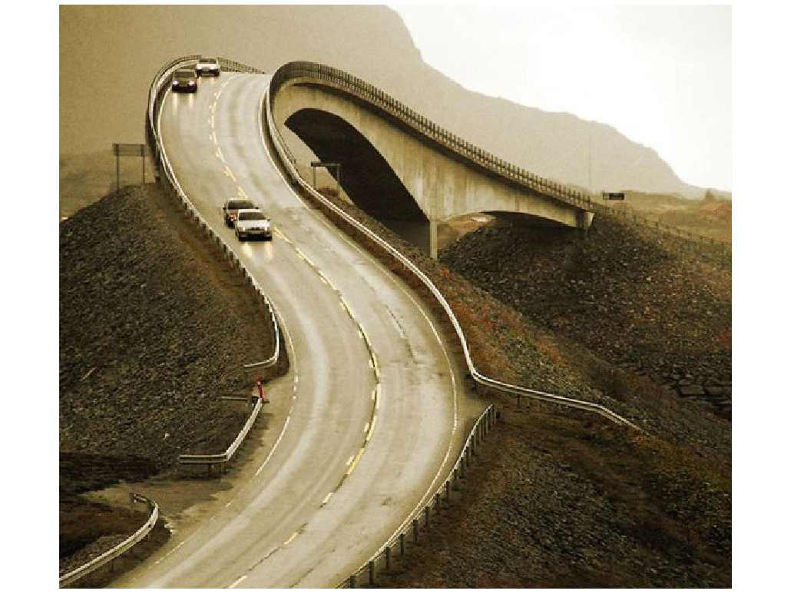
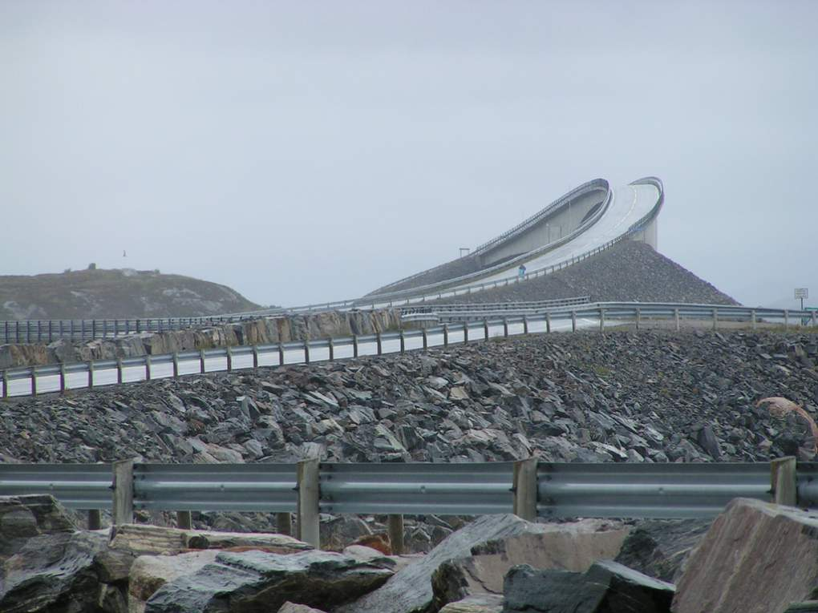

Slide 15
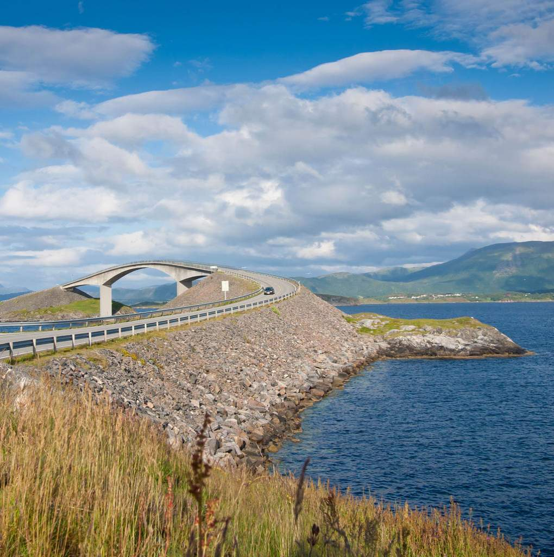

Slide 16
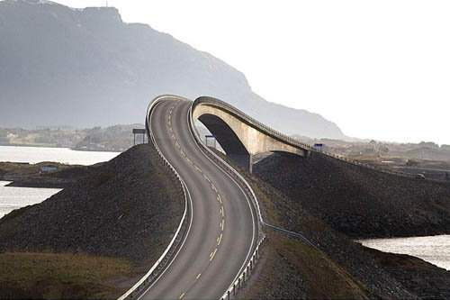
El Storseisundet se eleva a 23 m. de altura a lo largo de 260 m.

Slide 17
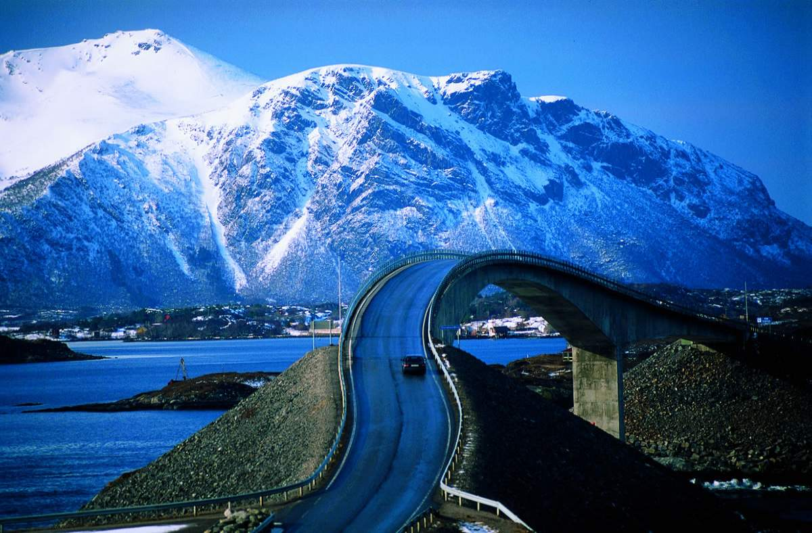

Slide 18
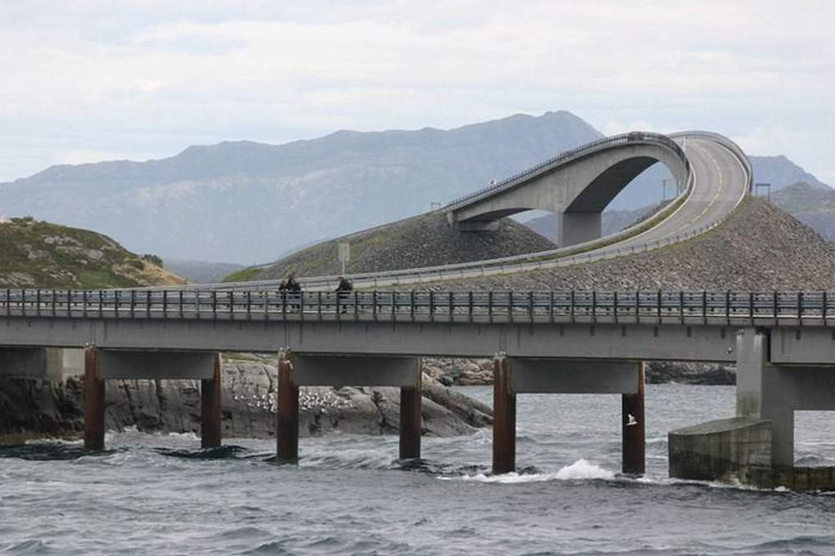
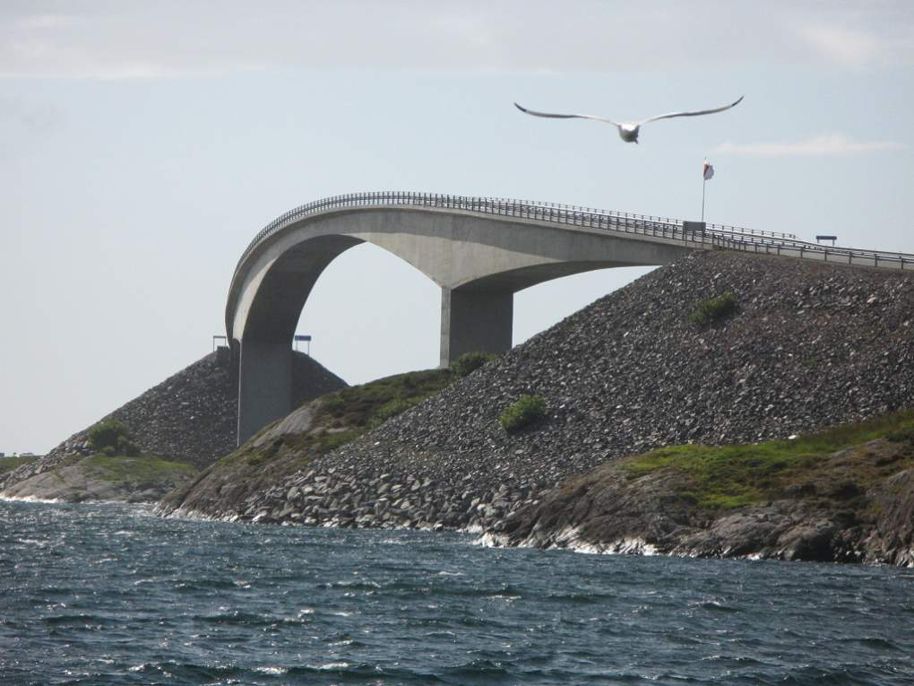
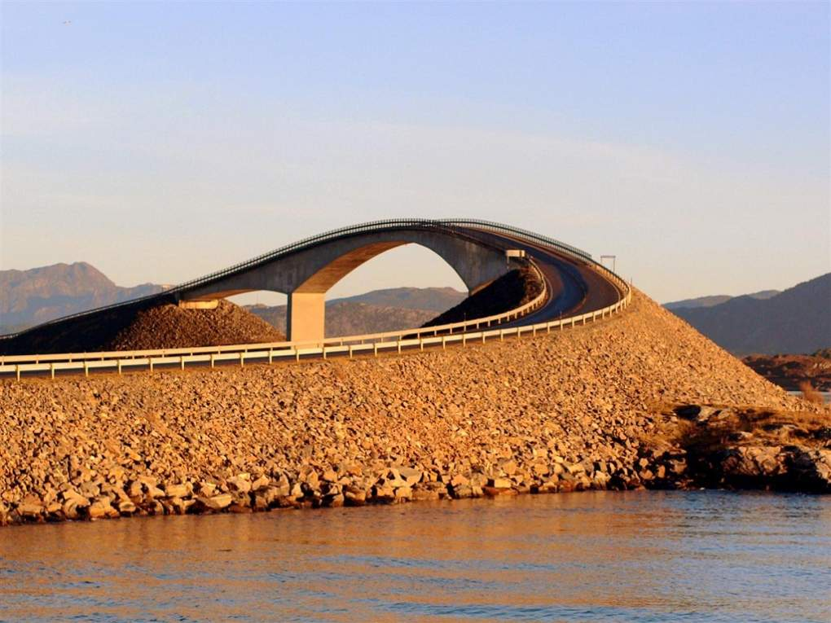
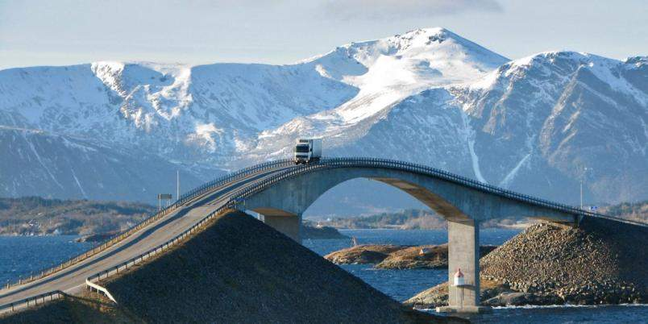

Slide 19
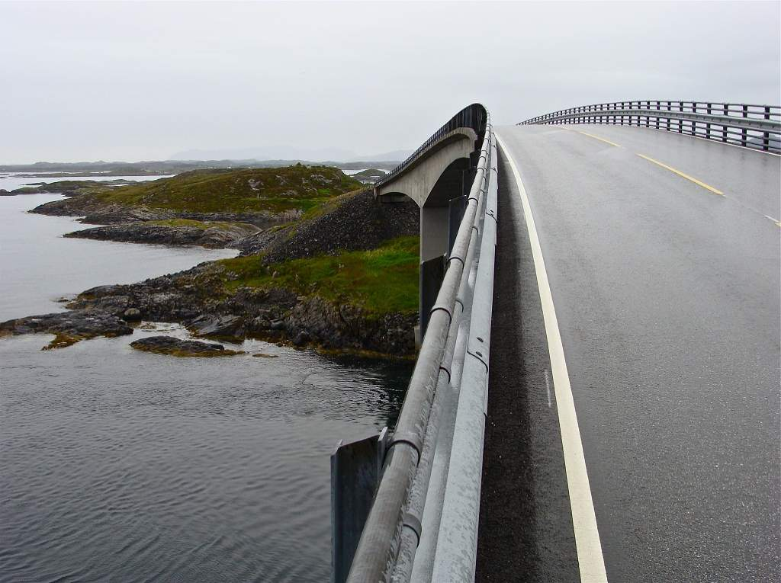
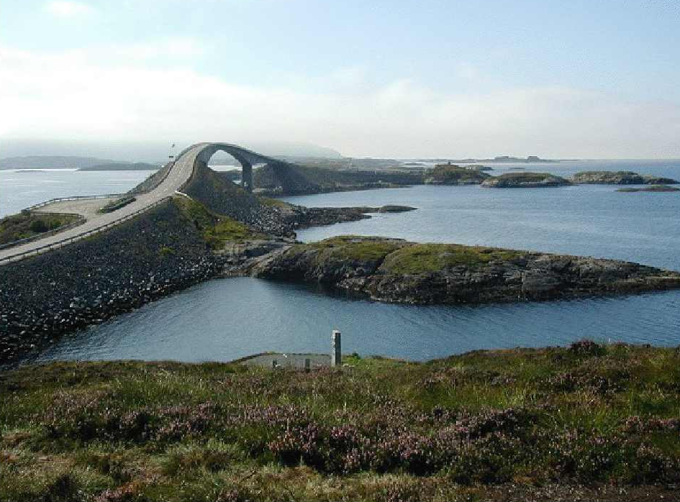
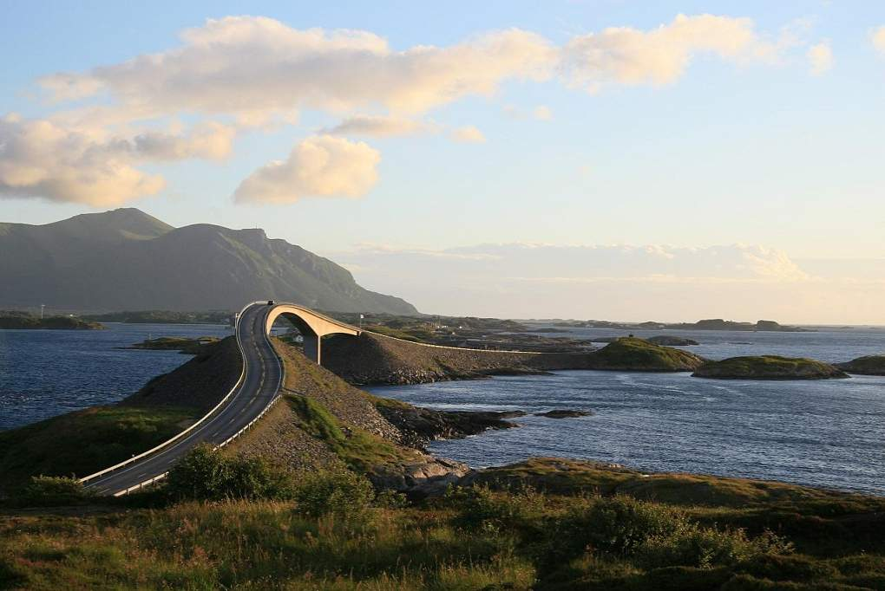

Slide 20
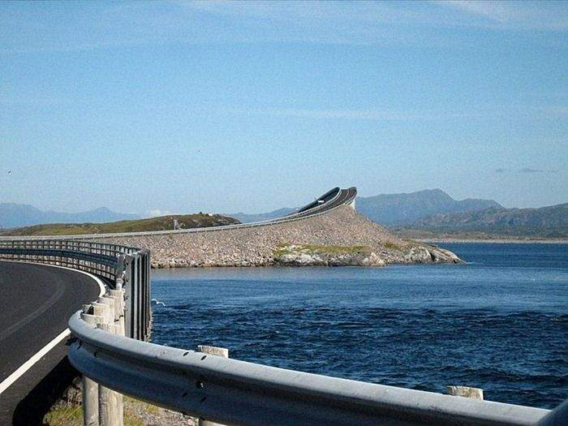
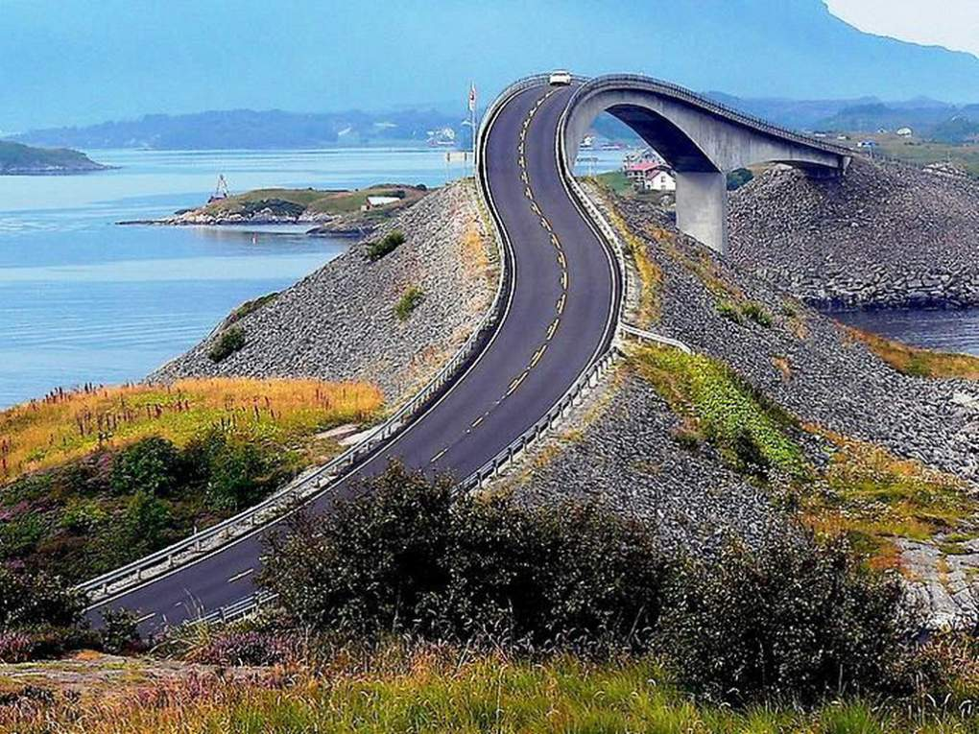
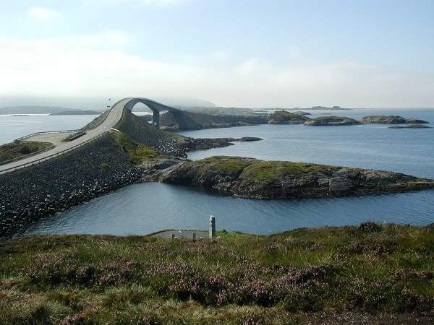

Slide 21
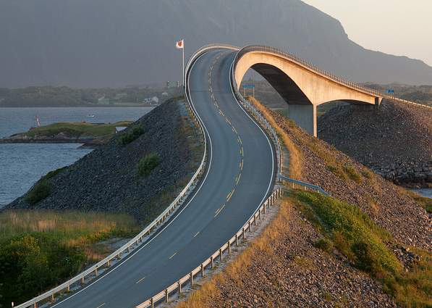
Esta elevación y extensión permite que los barcos puedan hacerse a la mar independientemente del nivel de la marea.

Slide 22
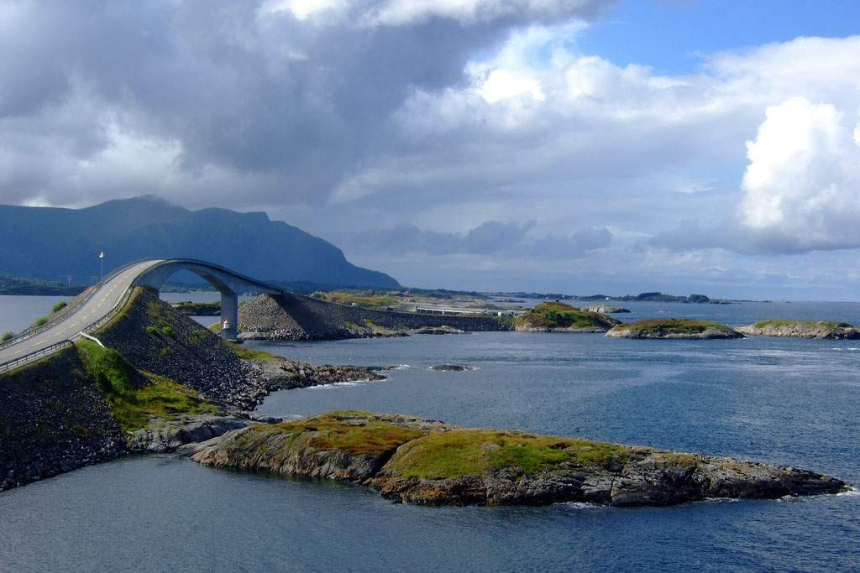
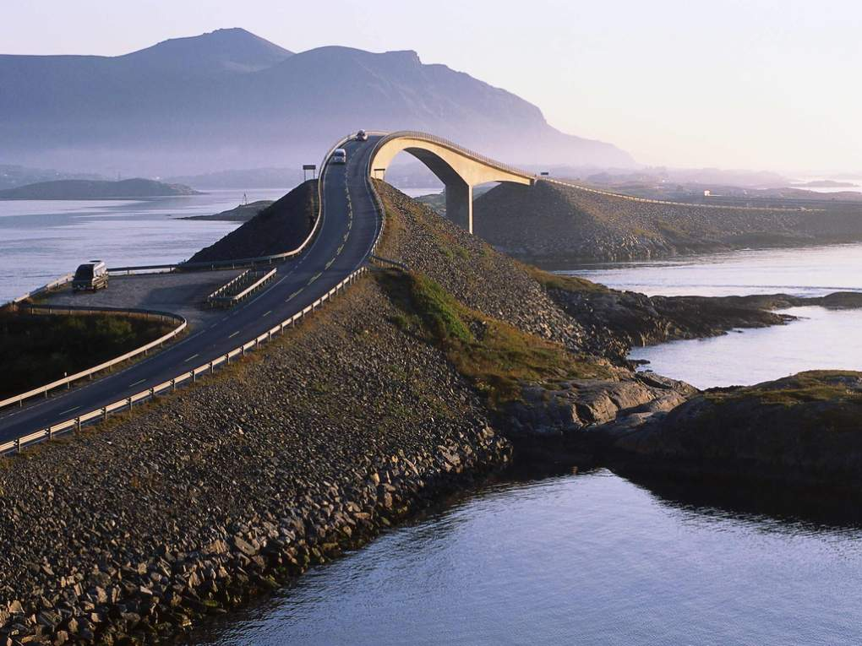

Slide 23
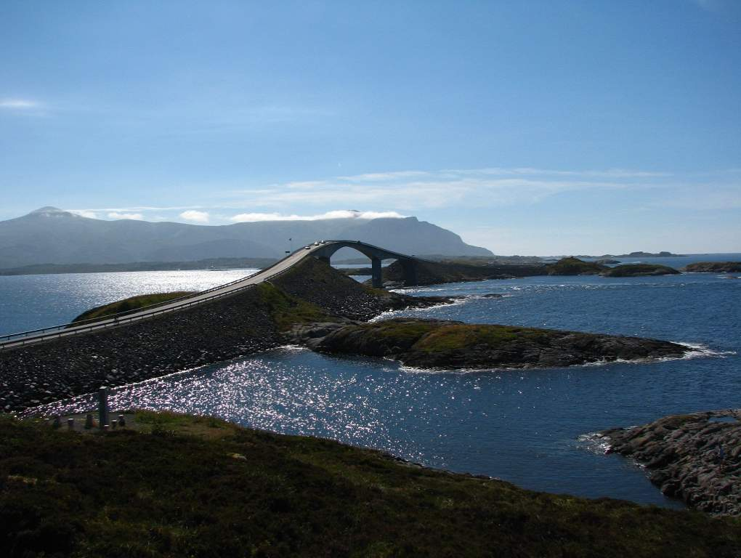
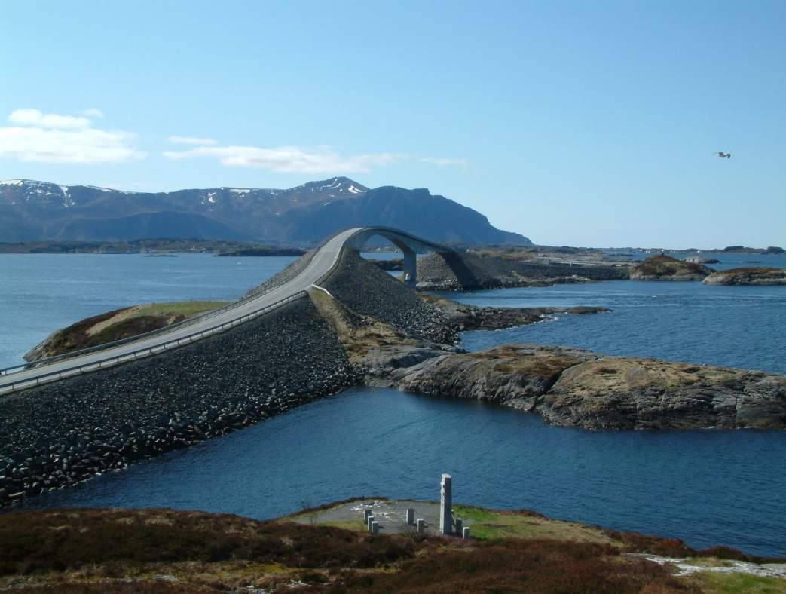
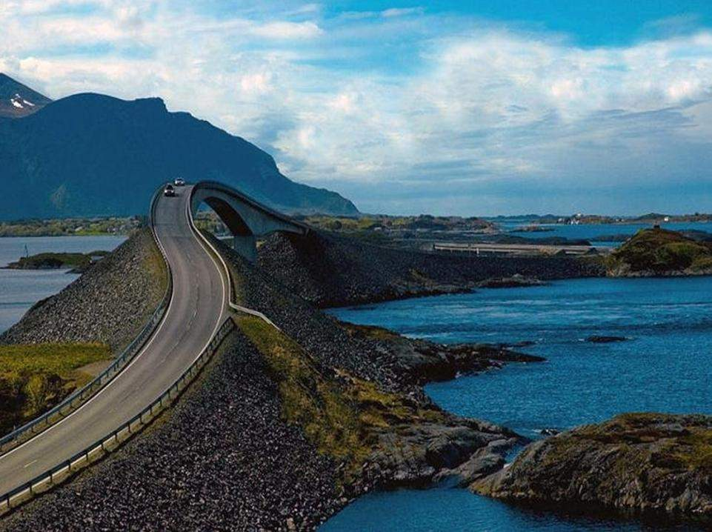

Slide 24
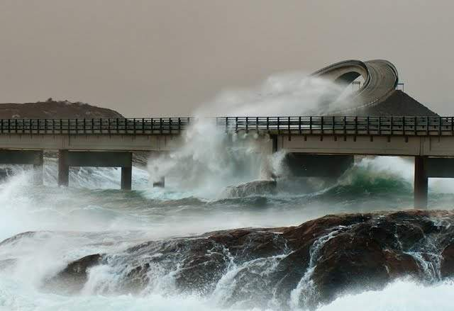
En un voladizo impresionante sobre las frías y furiosas aguas del mar de Noruega donde, en los días de tempestad, las olas salpican a los vehículos y el viento les hace temblar de forma amenazadora.

Slide 25
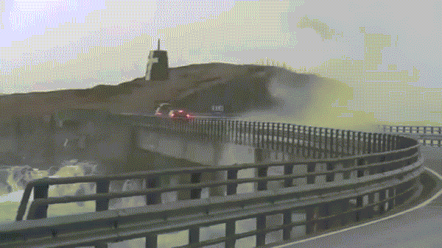
Olas impresionantes, parece que se van a llevar los vehículos.

Slide 26
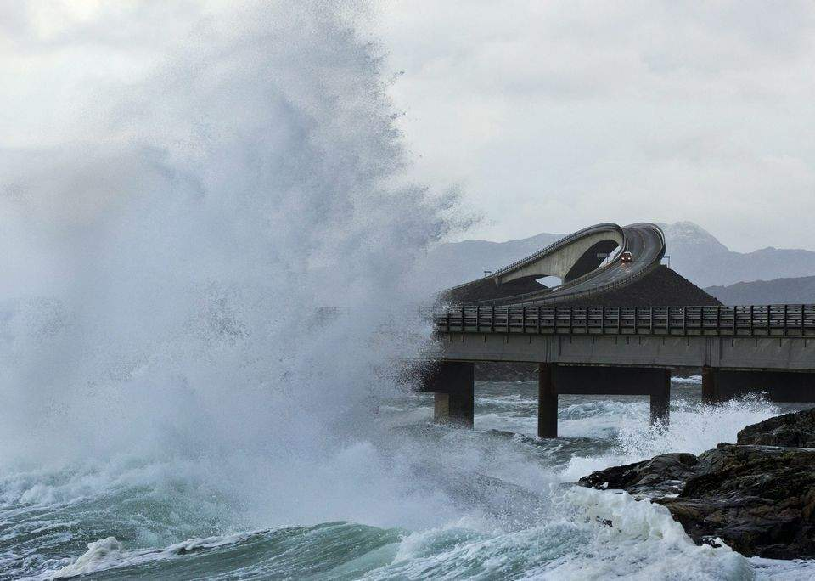
Una gran ola rompe contra una sección de la famosa Carretera del Atlántico en Avery

Slide 27
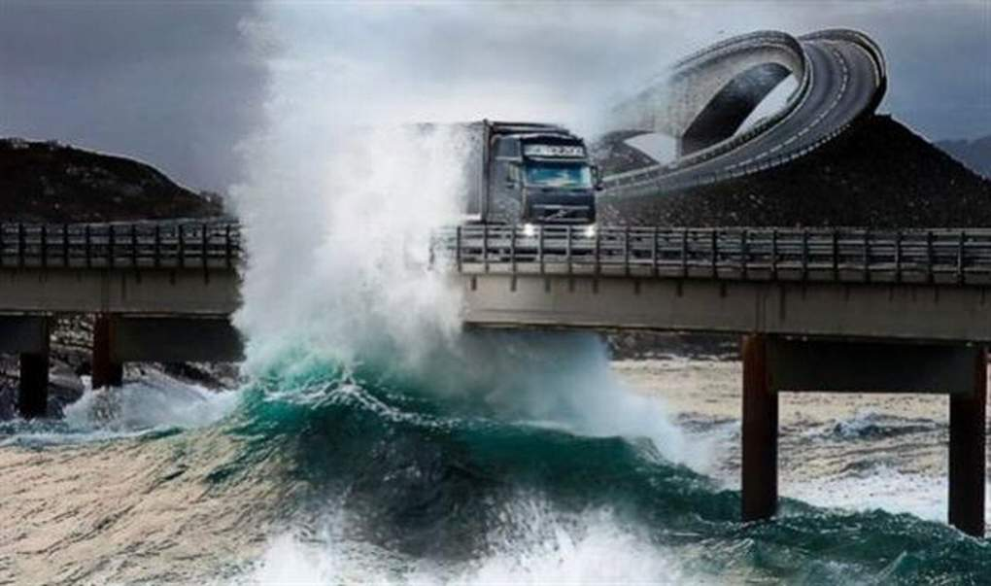
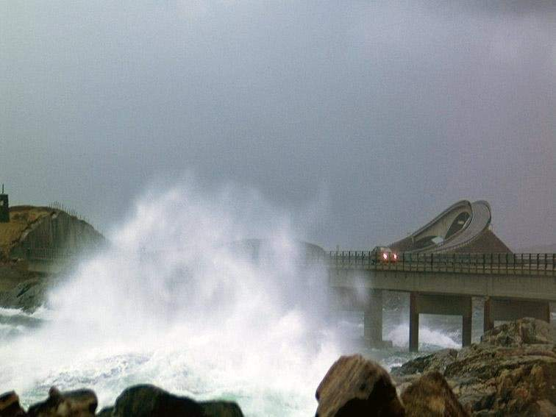

Slide 28
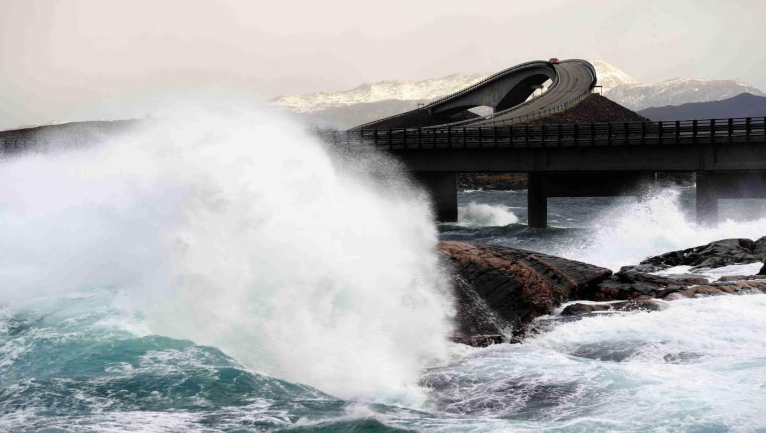
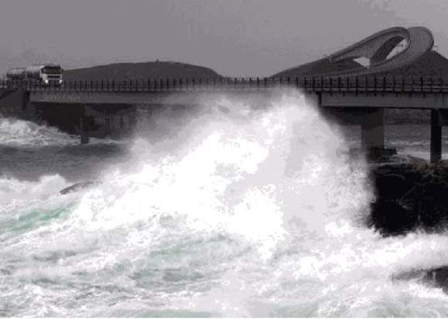

Slide 29
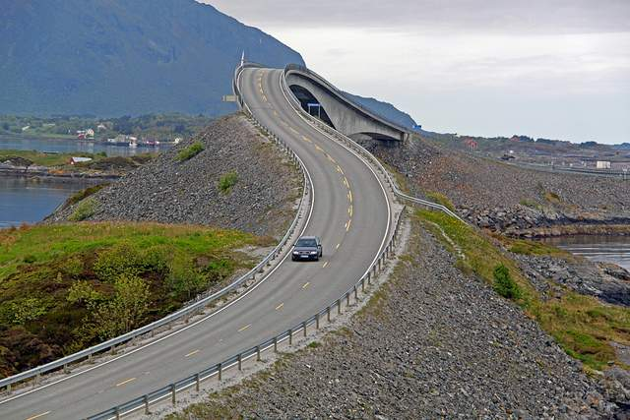
La construcción de la carretera se realizó entre 1983 y 1989.

Slide 30
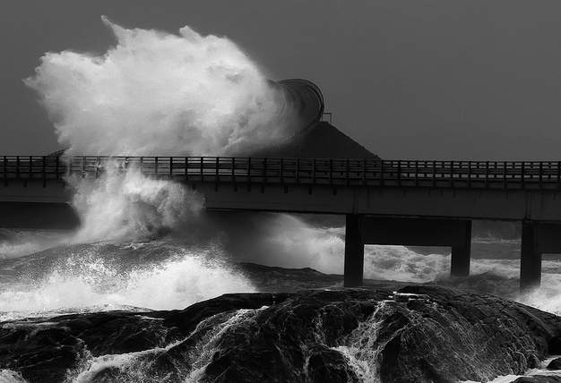
Durante su periodo ocurrieron no menos de 12 huracanes.

Slide 31
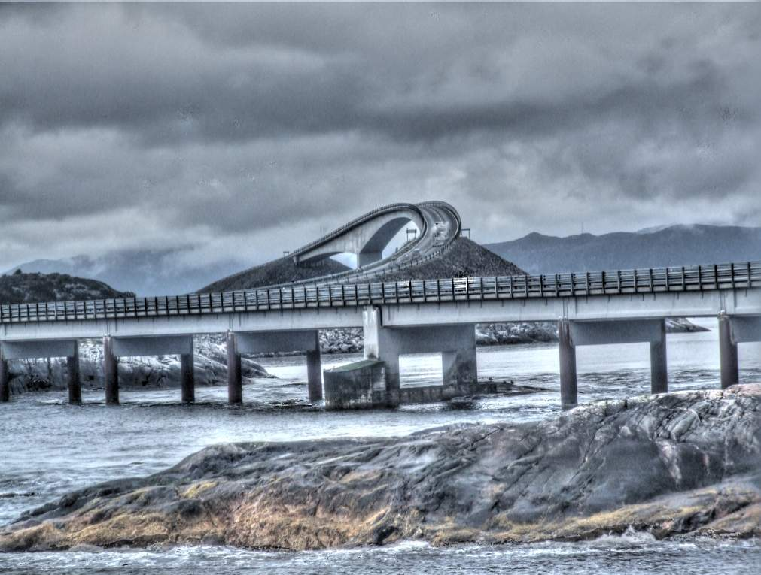
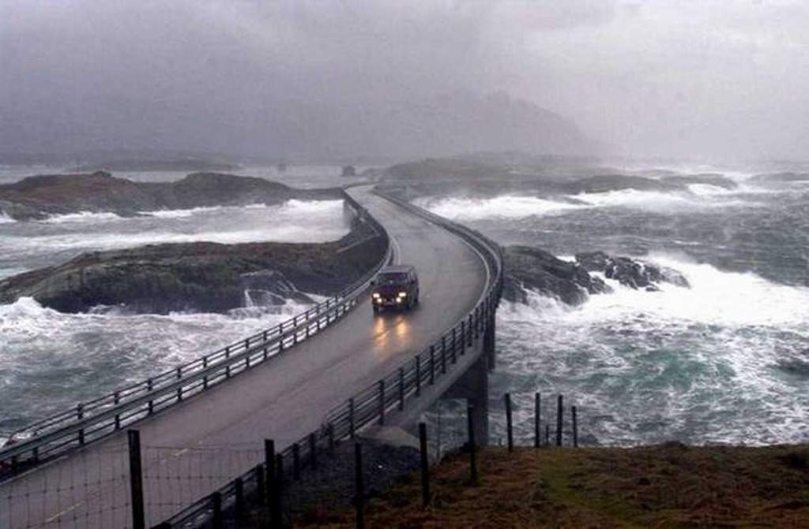
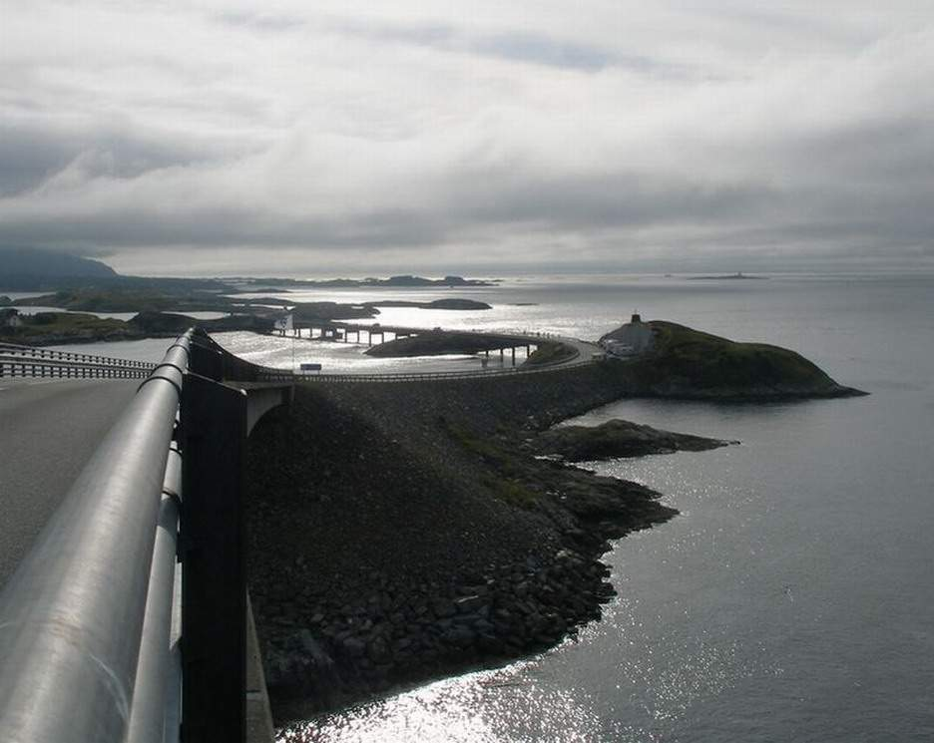

Slide 32
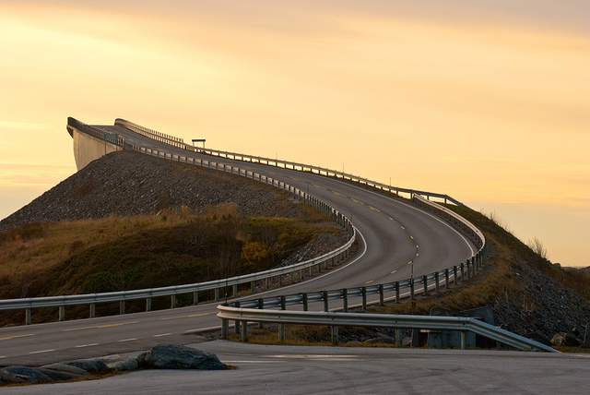
El puente dibuja una curva extremadamente cerrada, ya que tiene que saltar por encima de una serie de pequeñas islas y canales para seguir su camino.

Slide 33



Slide 34




Slide 35

Según desde donde se mire, el Storseisundet resulta pavoroso porque parece terminar abruptamente

Slide 36


Puente de Storseisundet

Slide 37




Slide 38



Slide 39



Slide 40


Slide 41


Puente de Storseisundet

Slide 42




Slide 43




Slide 44

La Atlanterhavsveien posee numerosos lugares de parada donde dejar con total seguridad el vehículo durante horas o días, para poder disfrutar de los distintos lugares de la ruta. así como una tranquila visita a los fiordos de la región de Kristiansund.

Slide 45



Slide 46



Slide 47

Atlanterhavsveien fue votado como "La construcción noruega del siglo", el 27 -9-2005.

Slide 48





Slide 49

El Atlanterhavstunnelen une la ciudad de Kristiansund (Gomalandet isla) con la isla de Averøya al oeste en Møre og Romsdal condado, Noruega.

Slide 50

El Atlanterhavstunnelen (Túnel de Atlántico) sirve como una extensión de la Atlanterhavsveien (Carreteradel Atlántico), la cual discurre a través de una serie de pequeñas islas con vistas al mar, fiordos y montañas, conectando Averøya a tierra firme, cerca de Molde. En el otro lado de la isla, cerca de Sveggen, Averøy está conectado a Kristiansund (en la isla de Gonalandet) a través del Atlanterhavstunnelen, el cual fue terminado en diciembre de 2009.

Slide 51


Slide 52

El túnel de 5.727 metros de largo alcanza una profundidad de 250 metros , lo que es uno de los más profundos túneles submarinos en el mundo. Su construcción comenzó en el 2006 y fue inaugurado en dic. del 2009

Slide 53





Slide 54


Slide 55



Slide 56


Imágenes: Google
Temas musicales:
Alexander Rybak
Ganador de Eurovisión 2009.
Representante de Noruega.

Slide 57



Accede a la sección que desees desde aquí:
Propia Creación
De la Red
Dedicatorias | Fechas Especiales | Graciosos
Historia y Arte | Lugares | Musicales
Naturaleza y Ciencias | Política | Reflexión
Religiosos | Románticos | Salud
Dedicatorias | Fechas Especiales | Graciosos
Historia y Arte | Lugares | Musicales
Naturaleza y Ciencias | Política | Reflexión
Religiosos | Románticos | Salud
Si deseas recibir pps periódicamente en tu correo electrónico subscríbete aquí:

